Slide 1
全国计算机等级考试
第46考次
报名流程

Slide 2
级 别 | 科 目 |  | 代码 | 机试时间 | 上机应用软件 | 获证条件
一级 | 计算机基础及MS OFFICE应用 |  | 15 | 90分钟 | MS Office 2010 | 科目15考试合格
二级 | 语言程序设计类 | C语言程序设计 | 24 | 120分钟 | Visual C++ 6.0 | 科目24考试合格
 | 办公软件 | MS Office高级应用 | 65 | 120分钟 | MS Office 2010 | 科目65考试合格

Slide 3
考试方式：上机考试
收费标准：90元/科
报名时间：2016年6月20日－7月10日。
报名流程：登陆http:// www.gxeea.cn网站进行报名，具体要求见流程 图。
考试时间：2016年9月24日-25日（以准考证上的时间为准），请在考前 一周陆http://www.gxeea.cn打印准考证。

Slide 6
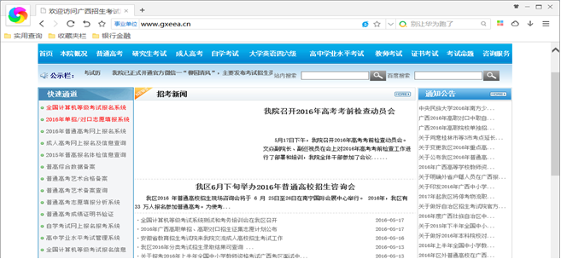
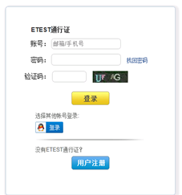
考生登陆广西壮族自治区招生考试院官方网站www.gxeea.cn，选择“全国计算机等级考试报名系统”栏目，打开报名网站主页面进行网上报名。

Slide 7
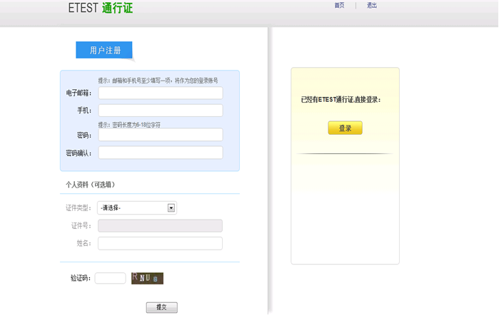
如果考生有etest通行证直接登录，然后转到第八步，如果考生没有etest账号，可以点击上图所示的最下方“用户注册”按钮，进入下图所示页面，注册通行证。

Slide 8
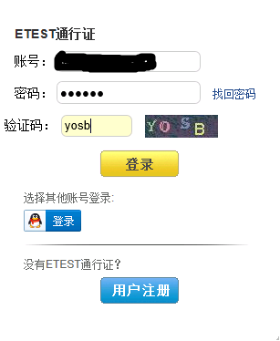
考生填写资料、注册完毕帐号，使用etest通行证登录

Slide 9
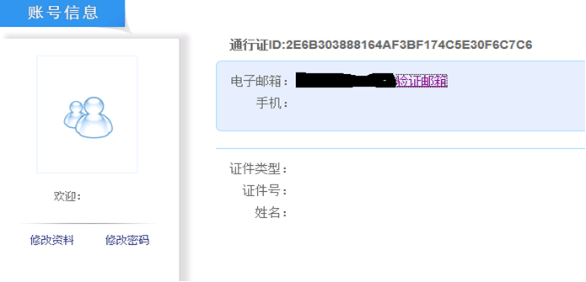
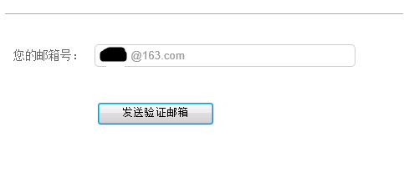
新注册的用户第一次登陆需要验证邮箱
输入需要验证的邮箱然后点击“发送验证邮箱”按钮进行验证
登录验证邮箱激活账号

Slide 10
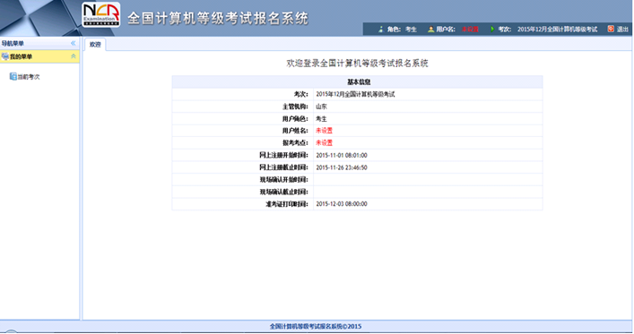
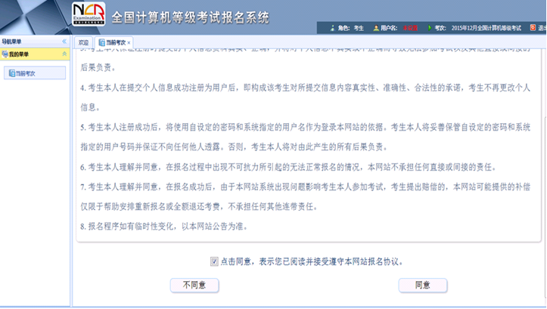
点击左侧导航菜单的“当前考次”阅读“报名协议”，点击同意协议

Slide 11
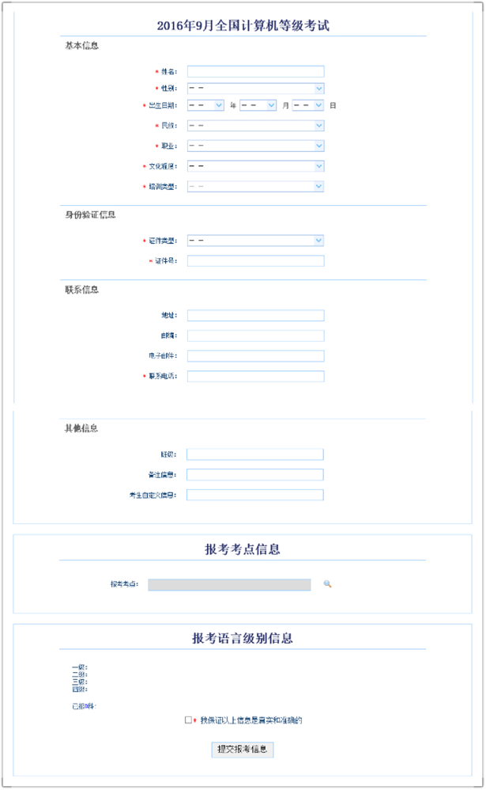
在下图的页面里，填写考生信息，选择报考考点

Slide 12
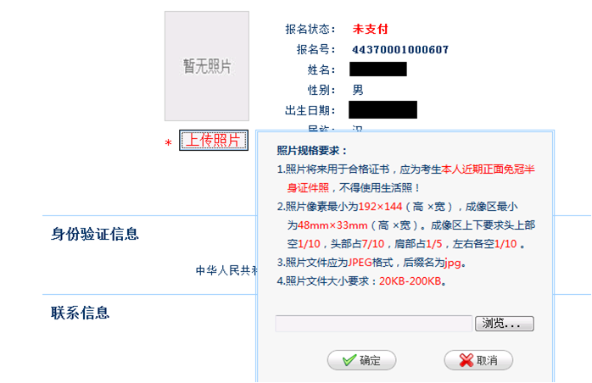
考生信息填写完毕后，上传照片,照片必须符合规格要求
上传照片规格要求：
1、照片背景可以是红、蓝、白纯色。
2、不要用手机拍相片上传。

Slide 13
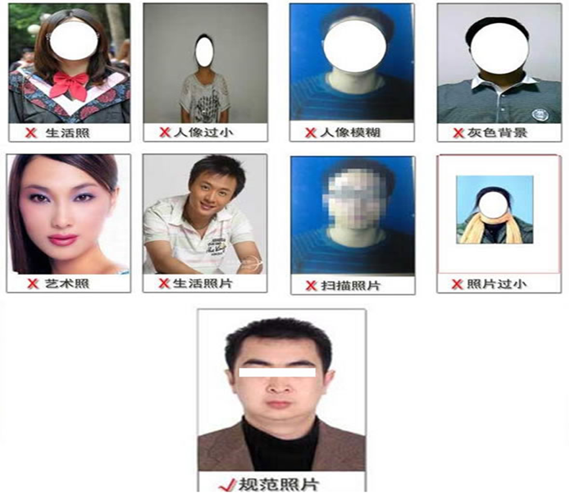

Slide 14
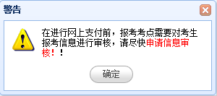
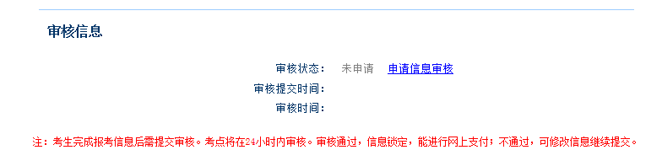
照片上传完毕，会弹出如下图所示提示框，提醒考生“申请信息审核”

Slide 15
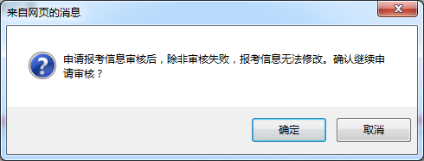
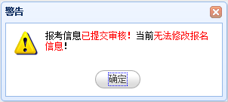
考生提交报考信息审核申请后，考点会在约定时间内审核。审核通过，信息锁定可以进行网上支付；不通过，可修改信息继续提交

Slide 16
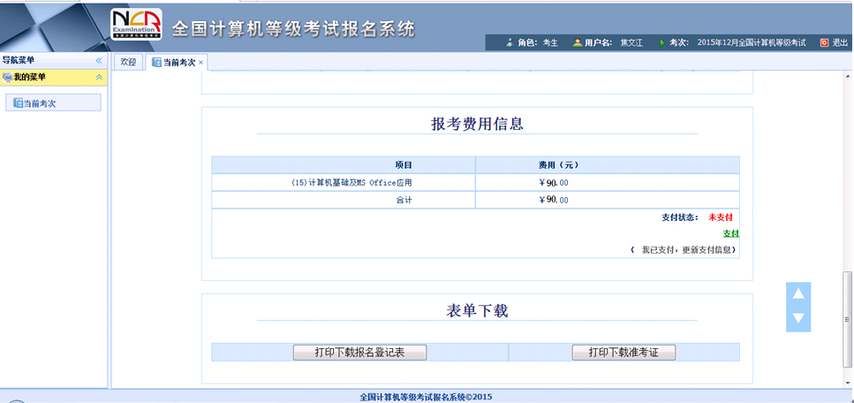
考生提交报考信息审核申请后，考点会在约定时间内审核。审核通过，信息锁定可以进行网上支付；不通过，可修改信息继续提交

Slide 17
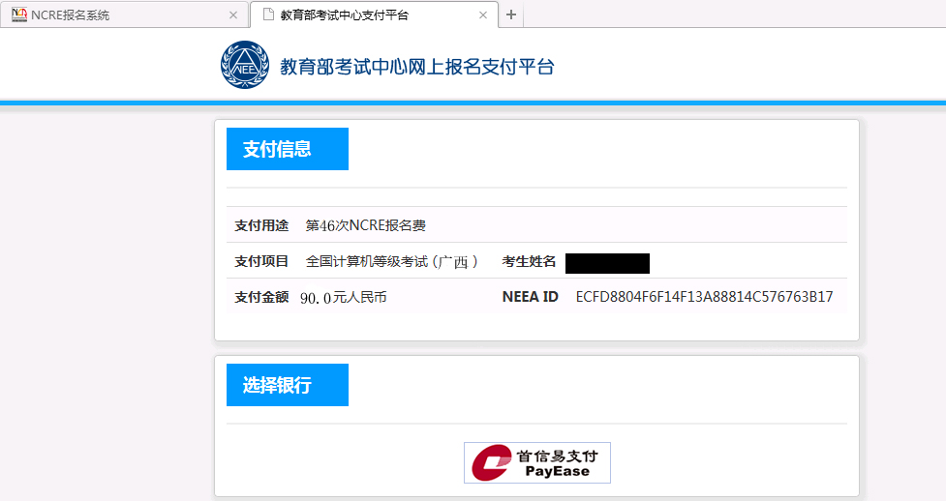
在弹出的教育部考试中心支付平台页面选择银行支付（如果没有弹出支付页面，需要考生设置本地浏览器，允许弹出页面。）

Slide 18
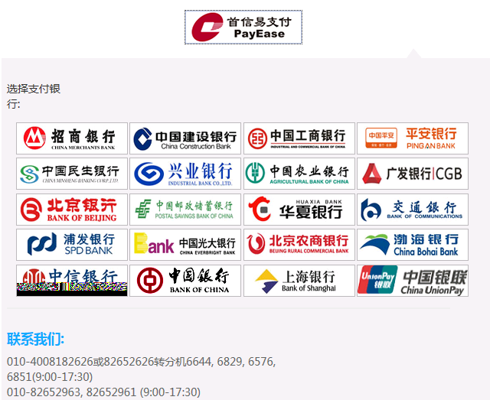
点击上图所示“首信易支付”按钮，选择支付银行

Slide 19
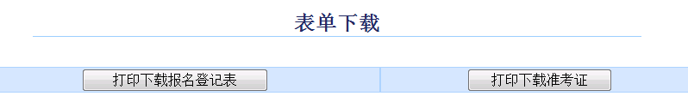
支付完成，返回报名页面，检查支付状态无误，点击页面最下方的“打印下载报名登记表”按钮，完成报名。

Slide 20
谢 谢！！

